Slide 1
Ricerca Locale Single Machine Scheduling
Paolo Di Simone - 584638

Slide 2
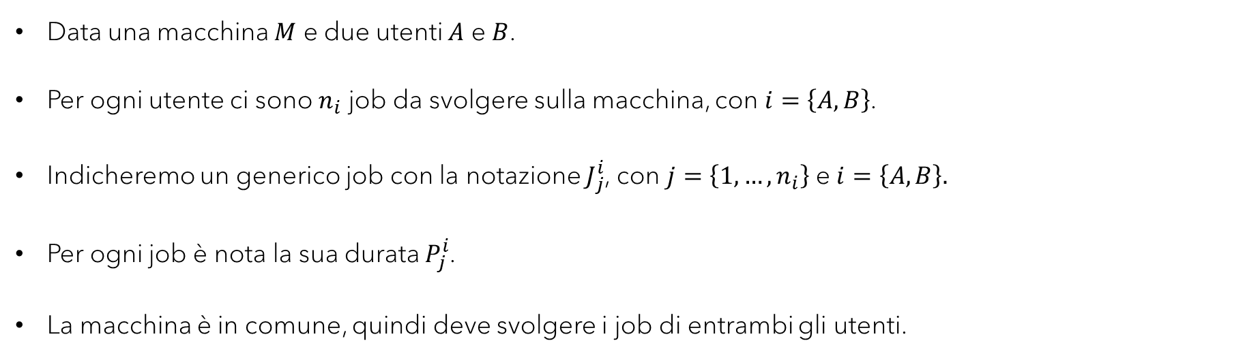
Single machine scheduling
Data una macchina $M$ e due utenti $A$ e $B$.
Per ogni utente ci sono $n_{i}$ job da svolgere sulla macchina, con $i=\left\{A,B\right\}$.
Indicheremo un generico job con la notazione $J_{j}^{i}$, con $j=\left\{1,…,n_{i}\right\}$ e $i=\left\{A,B\right\}.$
Per ogni job è nota la sua durata $P_{j}^{i}$.
La macchina è in comune, quindi deve svolgere i job di entrambi gli utenti.

Slide 3
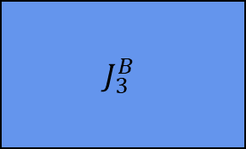

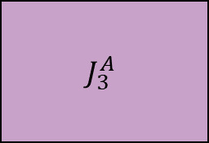
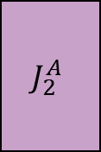

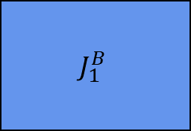
Single machine scheduling
Ad esempio, con $n_{A}=n_{B}=3$, la macchina può eseguire i job nel seguente ordine:
$$J_{2}^{A}$$
$$J_{3}^{B}$$
$$J_{1}^{B}$$
$$J_{3}^{A}$$
$$J_{1}^{A}$$
$$J_{2}^{B}$$

Slide 4











Single machine scheduling
Ogni utente vorrebbe terminare i propri job il prima possibile, di conseguenza, per l’utente $A$, considerando l’esempio precedente, la miglior soluzione è:
$$J_{2}^{A}$$
$$J_{1}^{A}$$
$$J_{3}^{A}$$
$$J_{1}^{B}$$
$$J_{3}^{B}$$
$$J_{2}^{B}$$
Mentre, per l’utente $B$ la miglior soluzione è:
$$J_{1}^{B}$$
$$J_{3}^{B}$$
$$J_{2}^{B}$$
$$J_{2}^{A}$$
$$J_{1}^{A}$$
$$J_{3}^{A}$$

Slide 5
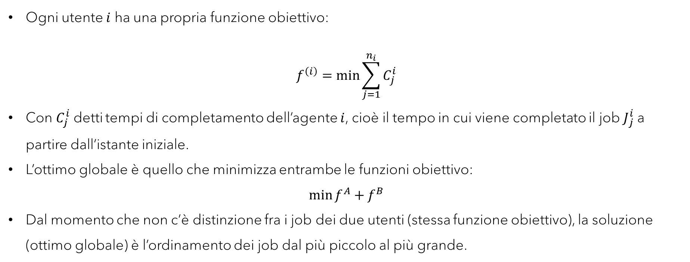
Single machine scheduling
Ogni utente $i$ ha una propria funzione obiettivo:
$$f^{\left(i\right)}=\min{\sum_{j=1}^{n_{i}}{C_{j}^{i}}}$$
Con $C_{j}^{i}$ detti tempi di completamento dell’agente $i$, cioè il tempo in cui viene completato il job $J_{j}^{i}$ a partire dall’istante iniziale.
L’ottimo globale è quello che minimizza entrambe le funzioni obiettivo:
$$\min{f^{A}+f^{B}}$$
Dal momento che non c’è distinzione fra i job dei due utenti (stessa funzione obiettivo), la soluzione (ottimo globale) è l’ordinamento dei job dal più piccolo al più grande.

Slide 6
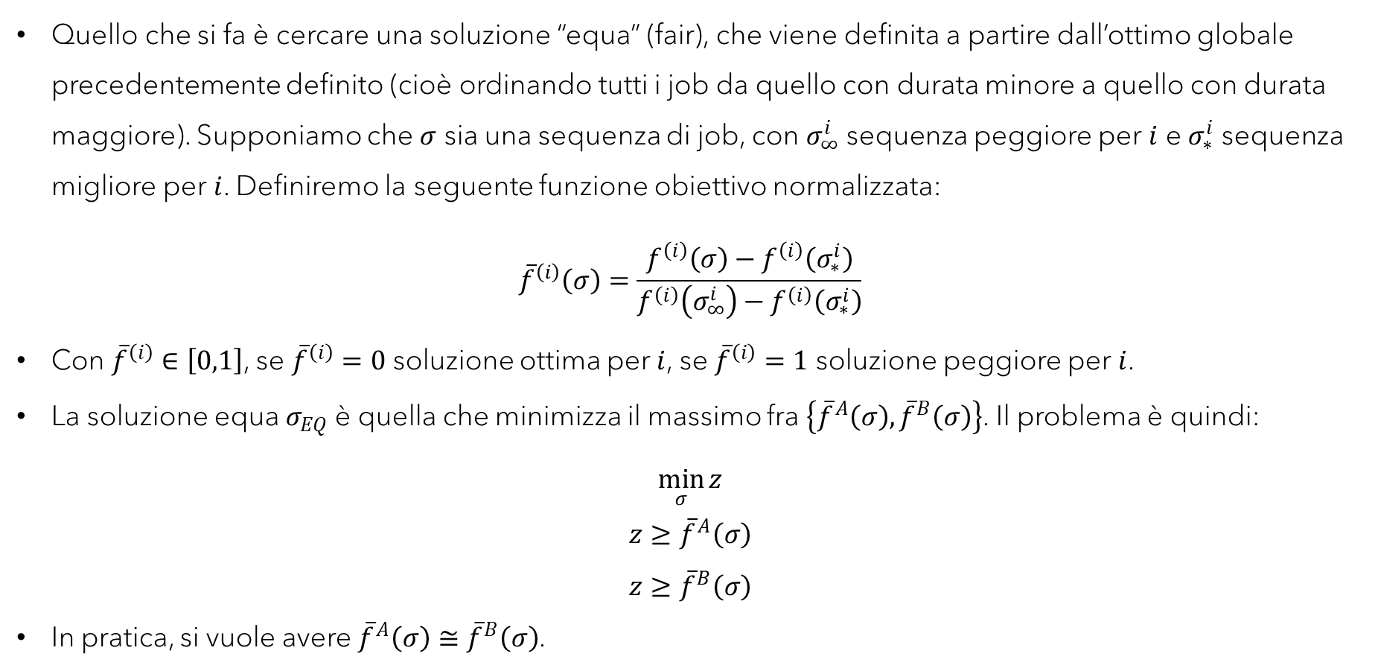
Fair solution
Quello che si fa è cercare una soluzione “equa” (fair), che viene definita a partire dall’ottimo globale precedentemente definito (cioè ordinando tutti i job da quello con durata minore a quello con durata maggiore). Supponiamo che $σ$ sia una sequenza di job, con $σ_{∞}^{i}$ sequenza peggiore per $i$ e $σ_{∗}^{i}$ sequenza migliore per $i$. Definiremo la seguente funzione obiettivo normalizzata:
$${\overline{f}}^{\left(i\right)}\left(σ\right)=\frac{f^{\left(i\right)}\left(σ\right)−f^{\left(i\right)}\left(σ_{∗}^{i}\right)}{f^{\left(i\right)}\left(σ_{∞}^{i}\right)−f^{\left(i\right)}\left(σ_{∗}^{i}\right)}$$
Con ${\overline{f}}^{\left(i\right)}∈\left[0,1\right]$, se ${\overline{f}}^{\left(i\right)}=0$ soluzione ottima per $i$, se ${\overline{f}}^{\left(i\right)}=1$ soluzione peggiore per $i$.
La soluzione equa $σ_{EQ}$è quella che minimizza il massimo fra $\left\{{\overline{f}}^{A}\left(σ\right),{\overline{f}}^{B}\left(σ\right)\right\}$. Il problema è quindi:
$$\min_{σ}{z}$$
$$z≥{\overline{f}}^{A}\left(σ\right)$$
$$z≥{\overline{f}}^{B}\left(σ\right)$$
In pratica, si vuole avere ${\overline{f}}^{A}\left(σ\right)≅{\overline{f}}^{B}\left(σ\right)$.

Slide 7

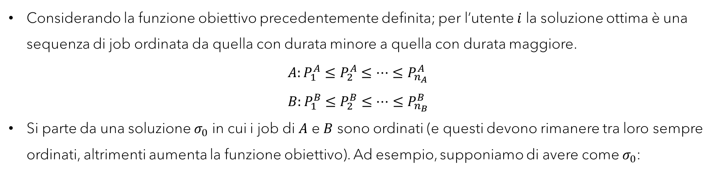

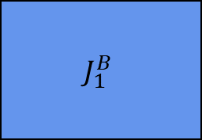

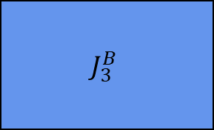
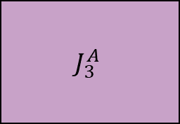
Fair solution – Local search
Considerando la funzione obiettivo precedentemente definita; per l’utente $i$ la soluzione ottima è una sequenza di job ordinata da quella con durata minore a quella con durata maggiore.
$$A:P_{1}^{A}≤P_{2}^{A}≤…≤P_{n_{A}}^{A}$$
$$B:P_{1}^{B}≤P_{2}^{B}≤…≤P_{n_{B}}^{B}$$
Si parte da una soluzione $σ_{0}$ in cui i job di $A$ e $B$ sono ordinati (e questi devono rimanere tra loro sempre ordinati, altrimenti aumenta la funzione obiettivo). Ad esempio, supponiamo di avere come $σ_{0}$:
$$J_{2}^{A}$$
$$J_{1}^{B}$$
$$J_{3}^{B}$$
$$J_{1}^{A}$$
$$J_{3}^{A}$$
$$J_{2}^{B}$$
Si noti che c’è un ordinamento tra i job di $A$ e tra i job di $B$, ma non fra i job di $A$ e $B$ messi insieme.

Slide 8
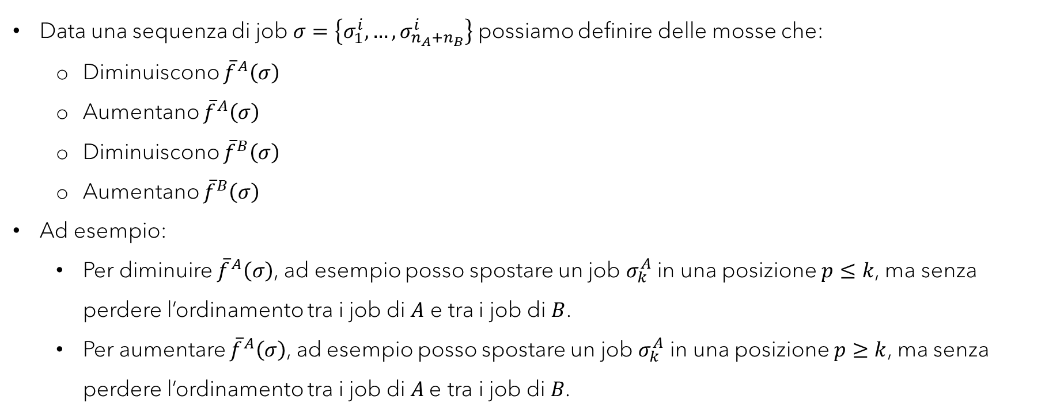
Fair solution – Local search
Data una sequenza di job $σ=\left\{σ_{1}^{i},…,σ_{n_{A}+n_{B}}^{i}\right\}$ possiamo definire delle mosse che:
Diminuiscono ${\overline{f}}^{A}\left(σ\right)$
Aumentano ${\overline{f}}^{A}\left(σ\right)$
Diminuiscono ${\overline{f}}^{B}\left(σ\right)$
Aumentano ${\overline{f}}^{B}\left(σ\right)$
Ad esempio:
Per diminuire ${\overline{f}}^{A}\left(σ\right)$, ad esempio posso spostare un job $σ_{k}^{A}$ in una posizione $p≤k$, ma senza perdere l’ordinamento tra i job di $A$ e tra i job di $B$.
Per aumentare ${\overline{f}}^{A}\left(σ\right)$, ad esempio posso spostare un job $σ_{k}^{A}$ in una posizione $p≥k$, ma senza perdere l’ordinamento tra i job di $A \text{e} \text{tra} \text{i} \text{job} \text{di} B\text{. }$

Slide 9
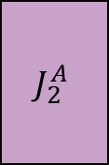




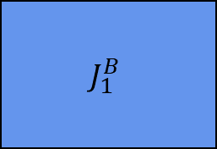



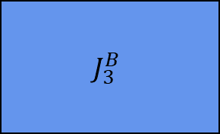


Fair solution – Local search
Considerando l’esempio precedente, per diminuire ${\overline{f}}^{A}\left(σ\right)$ posso scambiare $J_{1}^{A}$ con $J_{3}^{B}$:
$$J_{2}^{A}$$
$$J_{1}^{B}$$
$$J_{1}^{A}$$
$$J_{3}^{B}$$
$$J_{3}^{A}$$
$$J_{2}^{B}$$
Considerando l’esempio precedente, per aumentare ${\overline{f}}^{A}\left(σ\right)$ posso scambiare $J_{2}^{A}$ con $J_{1}^{B}$:
$$J_{1}^{B}$$
$$J_{2}^{A}$$
$$J_{3}^{B}$$
$$J_{1}^{A}$$
$$J_{3}^{A}$$
$$J_{2}^{B}$$

Slide 10
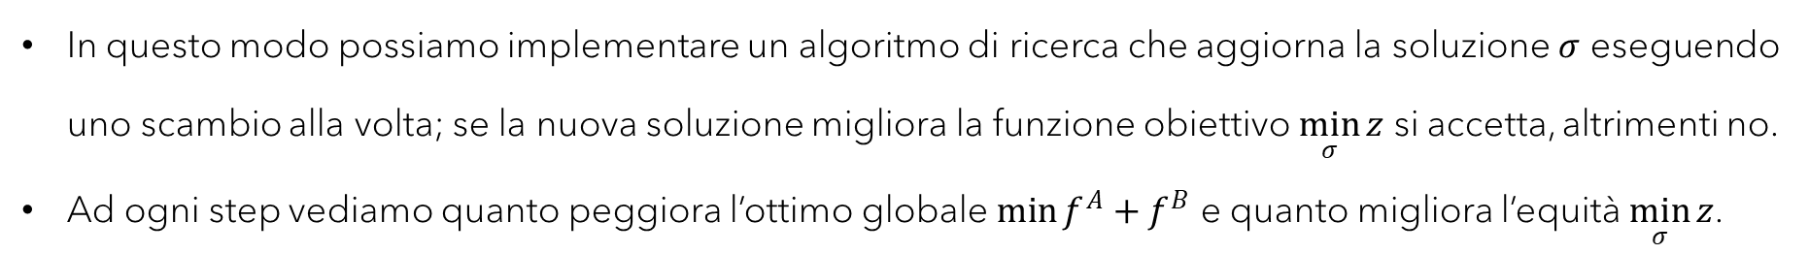
Fair solution – Local search
In questo modo possiamo implementare un algoritmo di ricerca che aggiorna la soluzione $σ$ eseguendo uno scambio alla volta; se la nuova soluzione migliora la funzione obiettivo $\min_{σ}{z}$ si accetta, altrimenti no.
Ad ogni step vediamo quanto peggiora l’ottimo globale $\min{f^{A}+f^{B}}$ e quanto migliora l’equità $\min_{σ}{z}$.

Slide 11
Implementazione – Diagramma delle classi
Il linguaggio scelto per l’implementazione è Python.
Sono stati implementati due metodi di ricerca locale:
local_search_first_improvement(): tra tutte le soluzioni presenti nel vicinato, si sceglie la prima che migliora la funzione obiettivo;
local_search_steepest_descent(): si esplora tutto il vicinato per scegliere la soluzione migliore.

Slide 12
Implementazione – Input parametrizzati
Gli input sono stati parametrizzati:
user_n_job: dizionario {user, #job}, dove user è una stringa e #job un intero;
min_job_length: lunghezza minima dei job (intero);
max_job_length: lunghezza massima dei job (intero);
seed: intero opzionale, serve per riprodurre gli esperimenti, quindi ottenere (eventualmente) la stessa sequenza di job.
La sequenza iniziale è ottenuta in modo random a partire da questi parametri.
Esempio di esecuzione:
user_n_job = {«A»: 10, «B»: 10}
min_job_length = 5
max_job_length = 20
seed = 2

Slide 13
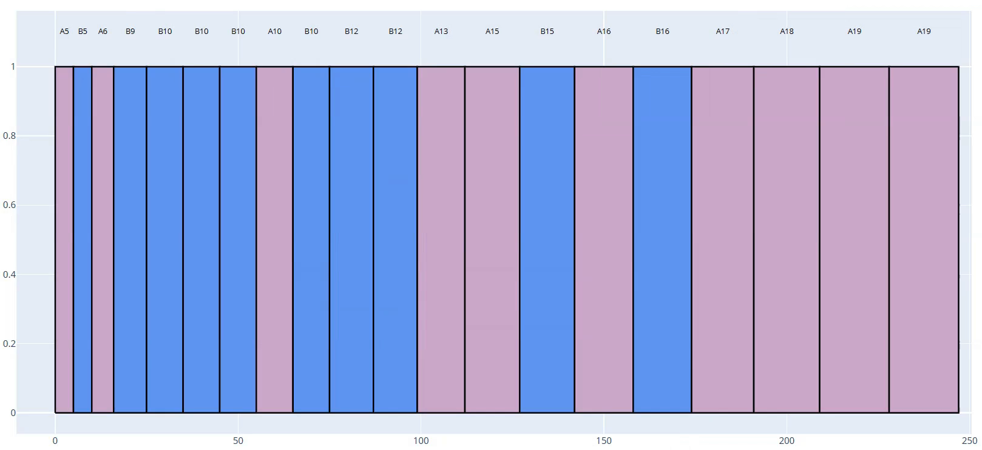

Esempio di esecuzione – First improvement
Funzione obiettivo iniziale: $f^{A}=1358,f^{B}=747$ → $f^{A}+f^{B}=2105$
Funzione obiettivo finale: $f^{A}=1114,f^{B}=1075$ → $f^{A}+f^{B}=2189$
Funzione obiettivo normalizzata iniziale: ${\overline{f}}^{A}=0.57,{\overline{f}}^{B}=0.15$
Funzione obiettivo normalizzata finale: ${\overline{f}}^{A}=0.36,{\overline{f}}^{B}=0.36$

Slide 14


Esempio di esecuzione – Steepest descent
Funzione obiettivo iniziale: $f^{A}=1358,f^{B}=747$ → $f^{A}+f^{B}=2105$
Funzione obiettivo finale: $f^{A}=1101,f^{B}=1057$ → $f^{A}+f^{B}=2158$
Funzione obiettivo normalizzata iniziale: ${\overline{f}}^{A}=0.57,{\overline{f}}^{B}=0.15$
Funzione obiettivo normalizzata finale: ${\overline{f}}^{A}=0.35,{\overline{f}}^{B}=0.35$

Slide 15
Test
Per confrontare i due algoritmi è stato utilizzato un benchmark di test con:
lengths = [10, 30, 50, 70, 90]
min_job_length = 1
max_job_length = 100
I risultati sono stati mediati su 5 esecuzioni.
Le caratteristiche della macchina su cui sono stati lanciati i test sono:
Sistema operativo: Windows 10 Home
CPU: Intel(R) Core(TM) i7-7500U CPU @ 2.70GHz 2.90 GHz
RAM: 8,00 GB

Slide 16
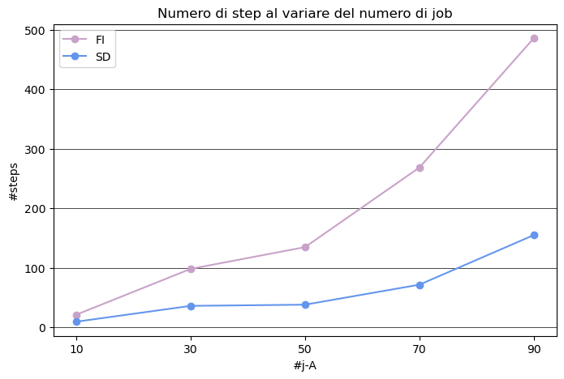
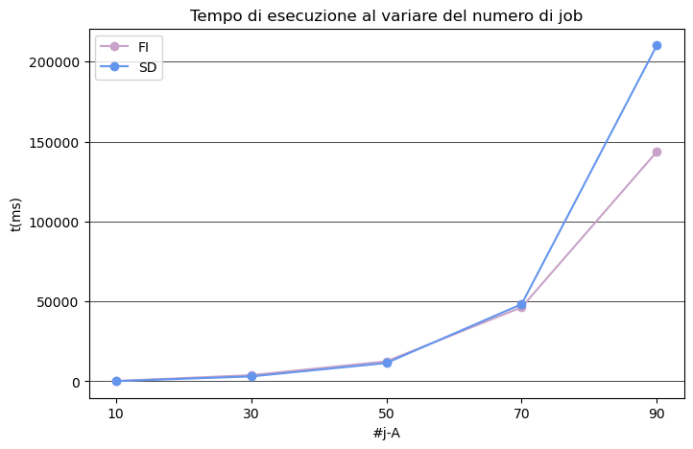
Test - Risultati

Slide 17
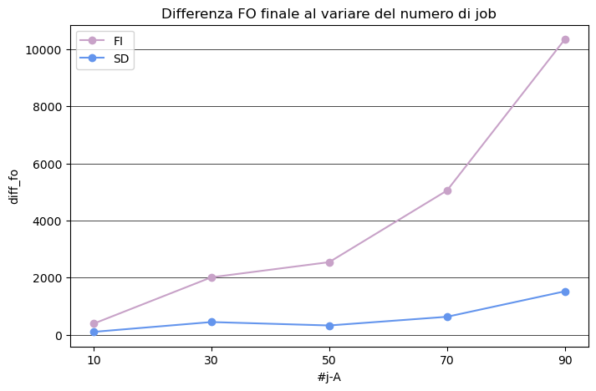
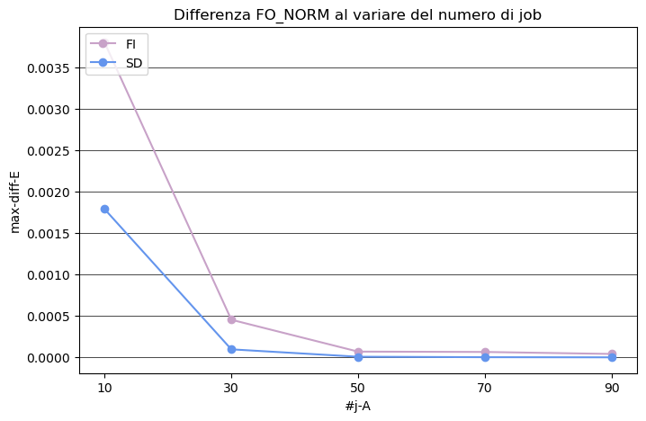
Test - Risultati

